Slide 1
Mise en œuvre des aptitudes B2i dans le prolongement d’une séquence de français
Domaine 2 du B2i: Organiser la recherche d’informations à l’ère du numérique
Aptitudes:
AL.2.1.1 Lorsque je mets en oeuvre un travail de recherche, je définis mon besoin, les outils à utiliser et j'ai une idée sur la démarche que je vais mettre en oeuvre.
AL.2.1.3 Lorsque j'utilise un moteur de recherche, je mets en oeuvre les filtres nécessaires pour que la requête soit pertinente.
AL.2.2.2 Pour exploiter un document je recherche et j'identifie l’origine de la publication en utilisant au besoin le code source.
AL.2.2.3 Je sais rédiger une bibliographie incluant des documents d’origine numérique.
Domaine 3 du B2i: Produire, traiter, exploiter et diffuser des documents numériques
AL.3.2.1 Je sais créer et modifier un document numérique composite transportable et publiable.

Slide 2
Niveau de classe: Terminale Bac Pro Objet d’étude: La parole en spectacle
Titre de la séance: L’ Art du monochrome.
( prolongement de l’étude de l’œuvre intégrale Art de Y. Réza)
Objectifs : Se documenter pour étayer un point de vue et élargir sa culture générale
Activité 1- Compléter la grille ci-dessous en y intégrant des informations collectées sur internet.
Durée: 2H

Slide 3
Recherches à effectuer | Réponses | Démarche suivie | VAL. | EV | NV
Choisir un monochrome de : Klein Malevitch, Marc Rothko Pierre Soulages | Insérez une copie de l’image choisie | Moteur de recherche choisi : Mots clés utilisés : Filtres choisis : Adresses des sites sélectionnés :
Biographie succincte du peintre | Insérez les éléments sélectionnés (copier/coller) | Adresses des sites sélectionnés :
Analyses, commentaires, critiques de l’œuvre (tous types de supports) | Copier/Coller | Supports utilisés : Liens avec les sites :

Slide 4
Démarche:
Prendre un exemple concret avec les élèves grâce au TBI:
Projection d’une page de recherche
Repérage du moteur de recherche, mots clés, filtres… ( surligner, encadrer…)
Démonstration du copier/coller à insérer dans le tableau

Slide 5
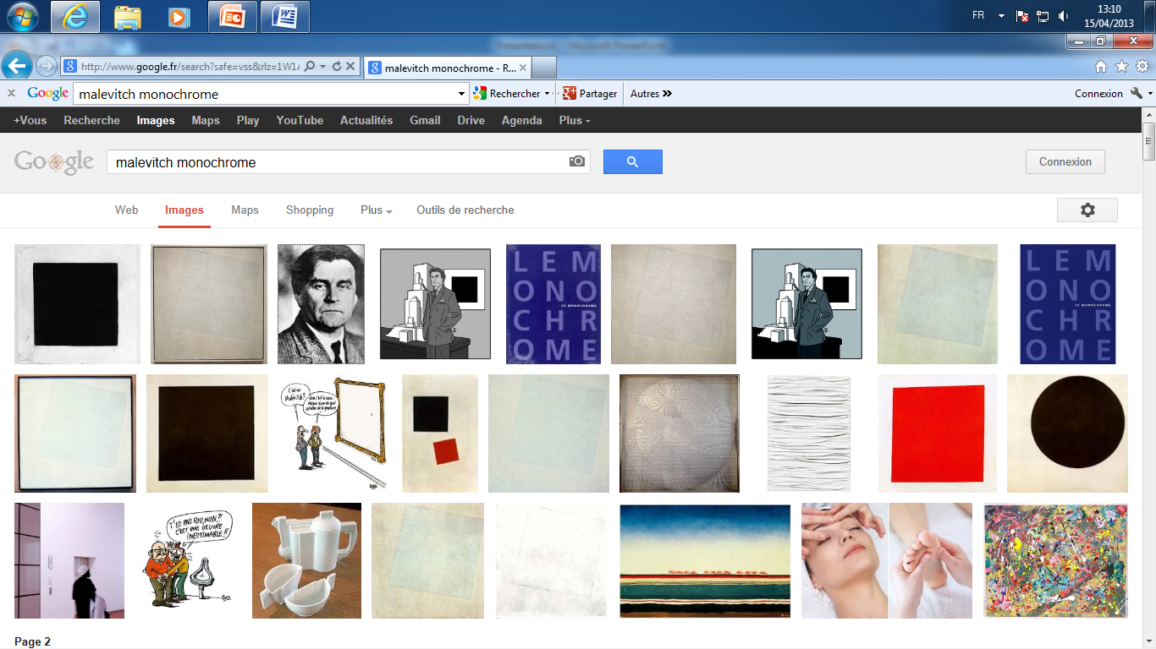

Slide 6
Artiste: K.Malévicth,
Titre: Carré blanc sur fond blanc
Dimension: 78,7 X 78,7 cm
Année: 1918
Technique: Huile sur toile
Lieu: Musée d'Art moderne (MOMA), New York
http://www.productionmyarts.com

Slide 7
NB: Cette séquence peut s ’adapter à une classe de seconde dans l’objet d’étude Des goûts et des couleurs, discutons en. On allègera alors le travail de recherche.

Slide 8
Activité 2- Réinvestir les recherches effectuées et défendre un point de vue :
Handington cherche à convaincre Marc d’acheter le tableau (au choix parmi les quatre présentés).
Vous rédigerez, sous forme de tirade, le discours de Handington.
Dans un premier temps, il présentera l’œuvre et le peintre puis il développera trois arguments destinés à emporter l’adhésion de Marc.
(L’écriture de la tirade ne doit pas se limiter aux paroles rapportées mais doit aussi intégrer des didascalies.)

Slide 9
Démarche :
Exercice d’écriture en deux temps:
1° temps: Les différentes étapes à respecter pour réussir l’exercice d’écriture
- Travail sur la consigne: repérage des verbes, du type d’écrit attendu, du thème abordé et du plan à suivre ( stylo surligneur…)
- Organisation du plan :
1° : présentation de l’œuvre et du peintre
2° : argumentation
2° temps: Rédaction individuelle sur feuille

Slide 10
Activités TBI élève: Les différentes étapes à respecter pour réussir l’exercice d’écriture
Travail sur la consigne: repérage des verbes, du type d’écrit attendu, du thème abordé et du plan à suivre ( stylo surligneur…)
Organisation du plan :
1° : présentation de l’œuvre et du peintre
2° : argumentation
Rédaction individuelle sur feuille

Slide 11
Travail proposé par les collègues PLP Lettres-Histoire :
Escande Karine,
Gautier Justine,
Ramaut Catherine.

